Slide 1
Велоалеите
София
Модул: Околна среда и устойчиво развитие
Водещ преподавател: доц. Д- р арх. Елена Димитрова
Изготвил: Георги Георгиев Алексиев
Фак. Номер: 10313

Slide 2
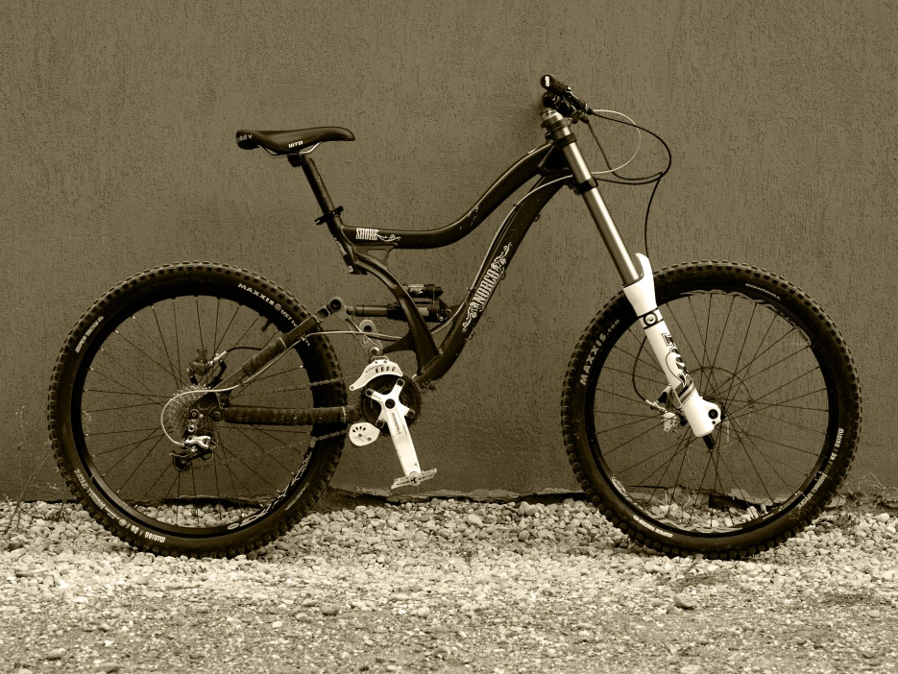
Въведение
Осъзнаваме или не, най-големият враг на човека е автомобилът. Колкото и луксозно превозно средство да е, той се превръща в истински отровител на атмосфер­ния въздух из улиците на градове и села. Статистически доказано е, че при движението си в градовете, автомобилите замърсяват околната среда, средно с оклоло 1,5 пъти повече, отколкото извън градовете. Най-ефективният начин за намаляване на за­мър­сяването на атмосферния въздух от автомобилите е въвеждането на нов тип между­градски транспорт- велосипедният. Освен опазването
на природата, велосипедите имат
друго основно предимство:
не оставят жертви по пътищата.

Slide 3
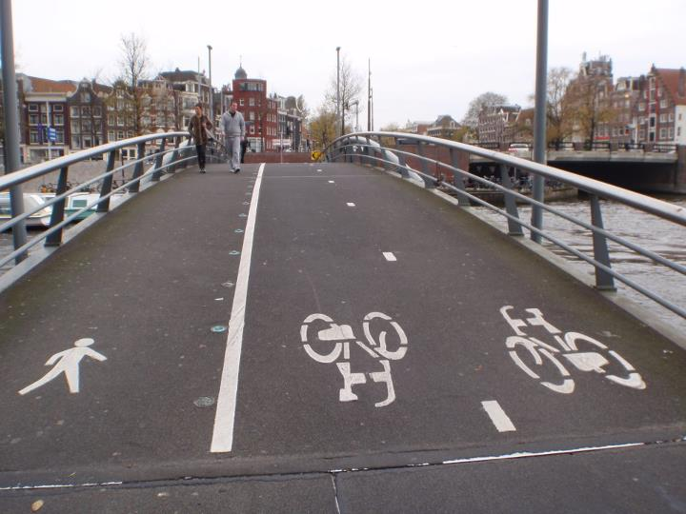
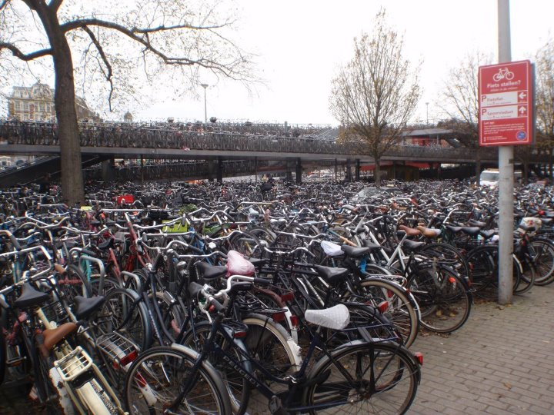
История
За родина на велоалеите се счита Холандия. През 1973 година, както заради нефтената криза, така и заради огромния брой жертви на автомобилния транспорт, страната започнала да изгражда своята вело инфраструктура, която днес в много градове надминава по дължина автомобилната.

Slide 4
София
Необходимоста от изграждане на нови велоалеи :
Най- евтината алтернатива за намаляване на вредните емисии
Облекчаване на трафика в централните райони
Намаляване на необходимоста от паркоместа в центъра
Намалява се автомобилната обвързаност в града
По- безопасен начин за придвижване от автомобилния транспорт
Един преход към по- здравословен начин на живот

Slide 5
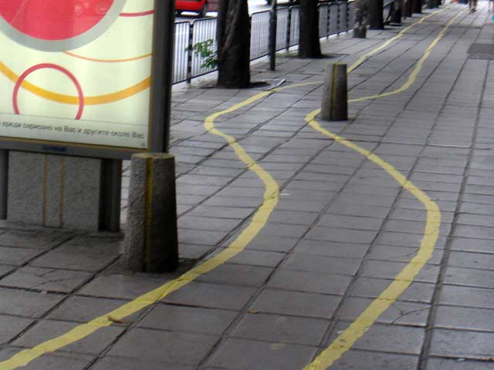
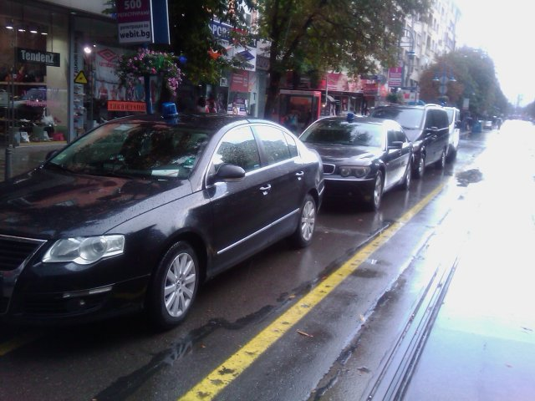
Съществуващите велоалеи
Малка част от съществуващите велоалеи съответстват на световните стандарти за велосипедно движение
Боята с която са маркирани е некачествена и избледнява/ се отмива или има автомобилен достъп до тях

Slide 6
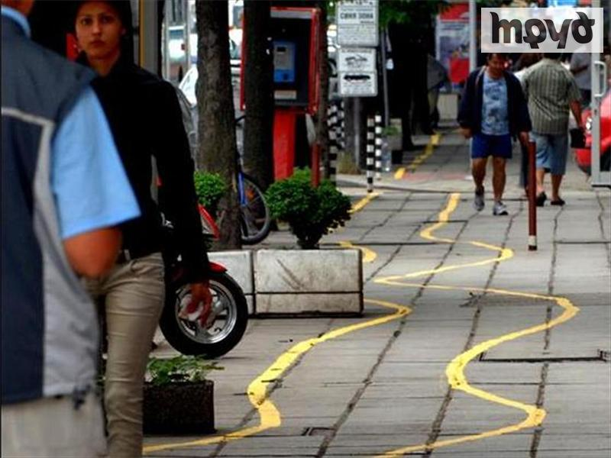
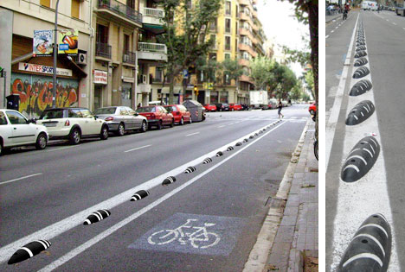
Трасетата на някои от велоалеите биха затруднили и изключително опитни колоездачи
При наличието на необозначени или криволичещи велоалеи особено в централните райони, с по- голям пешеходен трафик,
придвижването с колело, представлява сериозна трудност
България
Холандия

Slide 7
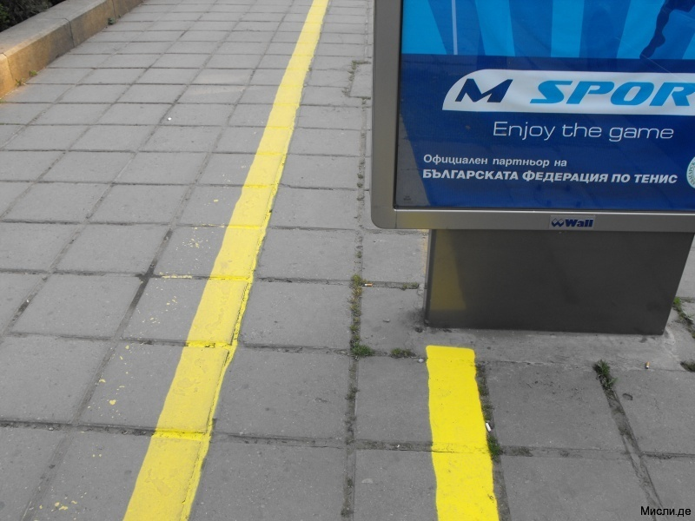
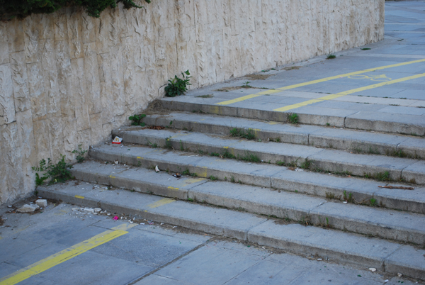
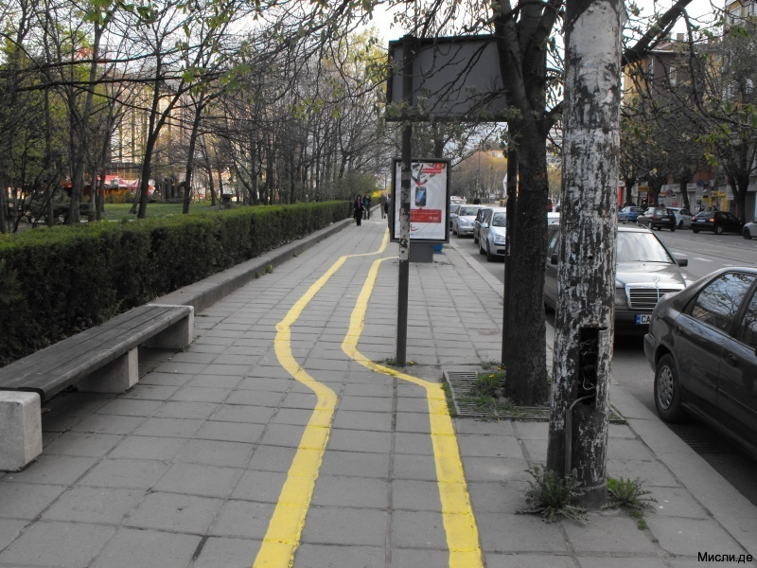
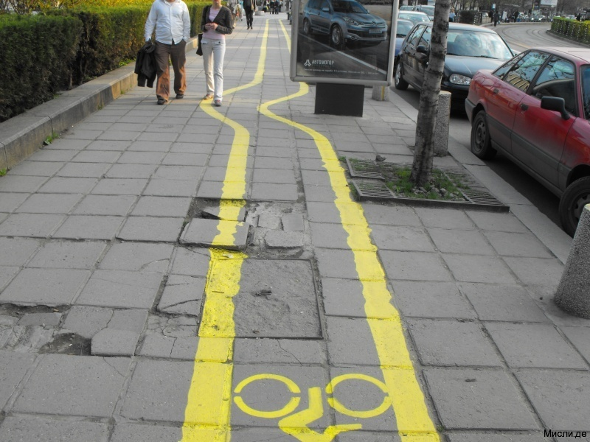
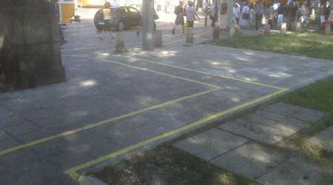

Slide 8
Предложение за решаване на проблема
В централните райони, където има необходимост от автомобилни паркоместа, интегриране на велоалеите в тротоарите, където е възможно и маркирането им с различна настилка
Използване на по- качествени, устойчиви материали при обозначавенето и маркирането на велоалеите
В по- отдалечените от центъра квартали, велоалеите да се интегрират в пътните платна, където е възможно или да се предвиди, в следващи планове за развитие, разширяване на платното за движение, актуален пример е бул. Ломско шосе
Да се изготви цялостен проект за развитие на велосипедното движение в София, който да свързва съществуващите и новопостроените алеи в обща мрежа

Slide 9
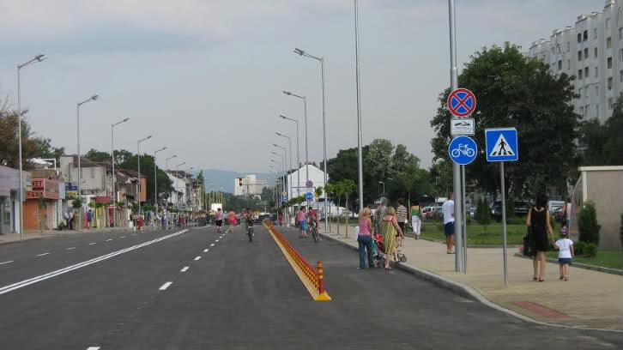
Бул. Ломско шосе

Slide 10
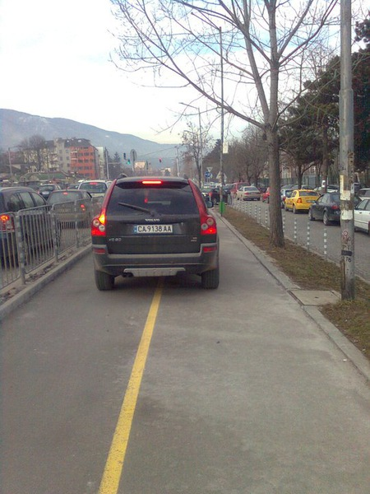
Използвани връзки
www.mtb-bg.com Българският сайт за планинсско колоездене
www.befsa.com Асоцияция по ски свободен и екстремен стил
www.dnevnik.bg
http://maps.sofproect.com
http://www.segabg.com
http://kriva.org/
Снимковия материал е от:www.mtb-bg.com

